Slide 1

Chào mừng các em đến với tiết Tiếng Việt - Lớp 2
Notes:
Bài giảng thiết kế bởi: Hương Thảo - tranthao121006@gmail.com

Slide 2


Thứ Năm ngày ... tháng 4 năm 2022
Nghe – Viết
Cánh đồng quê em
Bé theo mẹ ra đồng
Vầng dương lên rực đỏ
Muôn vàn kim cương nhở
Lấp lánh ngọn cỏ hoa

Slide 3
Nắng ban mai hiền hoà
Tung lụa tơ vàng óng
Trải lên muôn con sóng
Dập dờn đồng lúa xanh.
Đàn chiền chiện bay quanh
Hót tích ri tích rích
Lũ châu chấu tinh nghịch
Đu cỏ uống sương rơi.

Slide 4

VIẾT BÀI
Học sinh viết bài vào vở ô li

Slide 5
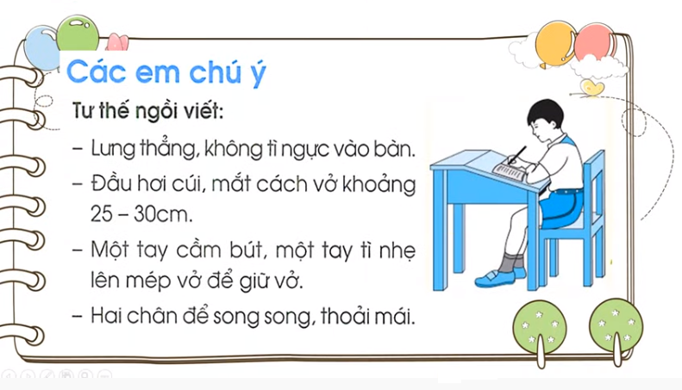

Slide 6


Slide 7
Thứ Năm ngày ... tháng 4 năm 2022
Nghe – Viết
Cánh đồng quê em
Bé ...

Slide 8
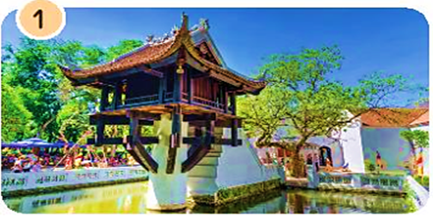
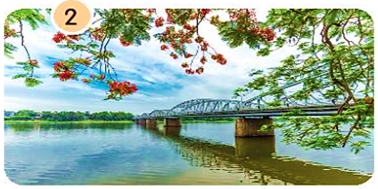

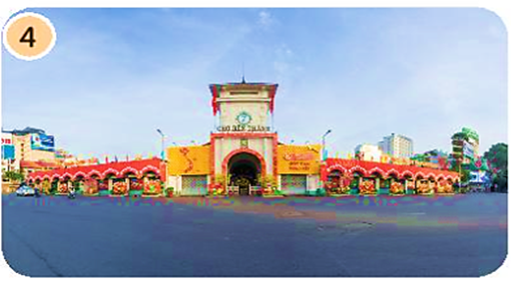
2. Chọn từ trong ngoặc đơn thay cho ô vuông.
(Một Cột, Bến Thành, Tràng Tiền, Hạ Long)
Chùa Một Cột ở Thủ đô hà Nội.
Cầu Tràng Tiền ở thành phố Huế.
Vinh Hạ Long là một thắng
cảnh nổi tiếng thế giới.
Chợ Bến Thành là chợ lớn nhất
ở thành phố Hồ Chí Minh.

Slide 9
3. Chọn a hoặc b
a. Chọn d, r hoặc gi thay cho ô vuông.
- Mùa gặt, đường làng phủ đầy rơm vàng.
- Mọi dòng sông đều đổ về biển cả.
- Các chú bộ đội đang canh giữ biển trời Tổ quốc.

Slide 10
3. Chọn a hoặc b
b. Chọn dấu hỏi hay dấu ngã thay cho chữ in đậm.
Bàn tay ta làm nên tất ca
Có sức người soi đá cung thành cơm.
(Theo Hoàng Trung Thông)

Slide 11

Chào tạm biệt!

